Slide 1

Принятие решений в социальных дилеммах
сопровождается определенными паттернами движения глаз
#Мы открываем мир данных
opendata.university

Slide 2

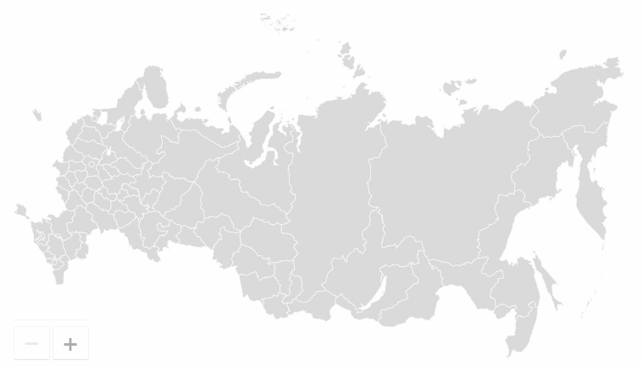




































Университетский консорциум исследователей больших данных
Инициированный Томским государственным университетом в 2017 году, Консорциум стал лидером среди объединений научных и образовательных организаций, реализующих исследования и прикладные проекты в области сбора и анализа больших данных.
31 вуз
Участник Консорциума
7 центров
в университетах по всей России
>150 исследователей
в команде Консорциума
Индустриальные партнеры

Slide 3
Центр прикладного анализа данных
Каждый университет использует инфраструктуру, ресурсы и сеть индустриальных партнеров Консорциума для создания собственного Центра прикладного анализа данных.
Главная цель Центра – развитие компетенций и человеческого капитала внутри университета для проведения исследований и реализации прикладных проектов по решению социально-значимых задач в регионе с написанием статей в высокорейтинговых журналах (Q1-Q2).
Обучение «ядра» Центра проходит внутри Школы прикладного анализа данных.

Slide 4







Сетевая деятельность с привлечением индустриальных партнеров и заказчиков
Поиск лидеров общественного мнения
Измерение качества жизни в российских регионах
Центр коллективного пользования PolyAnalyst
Идентификация Лидеров общественного мнения (ЛОМ) среди пользователей социальных сетей. Идентификация как региональных, так и тематических (отраслевых) лидеров.
Построение портрета лидера общественного мнения.
Анализ сети взаимодействия жителей региона в социальных сетях.
Классификация генерируемого контента по трем сферам: политическая, экономическая и социальная.
Изучение взаимосвязи между результатами онлайн и оффлайн исследований качества жизни населения российских регионов. Разработка интегральной методологии измерения качества жизни, которая соединяет в себе достоинства онлайн (скорость, гибкость, экономичность) и оффлайн методов (надежность данных).
В основе интегральной методологии изучения благополучия сравнительный анализ методики построения Индекса субъективного благополучия населения, разработанного командой Центра прикладного анализа больших данных ТГУ, и Индекса счастья, построенном на основе данных опросов «ВЦИОМ-Спутник».
50 рабочих мест для исследователей Консорциума.
ТГУ вместе с компанией “Мегапьютер Интеллидженс” при поддержке Консорциума запускают совместный Центр коллективного пользования платформой PolyAnalyst.
PolyAnalyst является лидером среди систем текстовой аналитики и извлечения полезной информации из данных, имеет богатый набор алгоритмов машинного обучения и передовых инструментов обработки естественного языка.
Вычислительной инфраструктурой Центра коллективного пользования платформой PolyAnalyst выступит суперкомпьютер ТГУ СКИФ Cyberia.

Slide 5



СЕТЬ НЕЙРОЛАБОРАТОРИЙ В КОНСОРЦИУМЕ

Slide 6
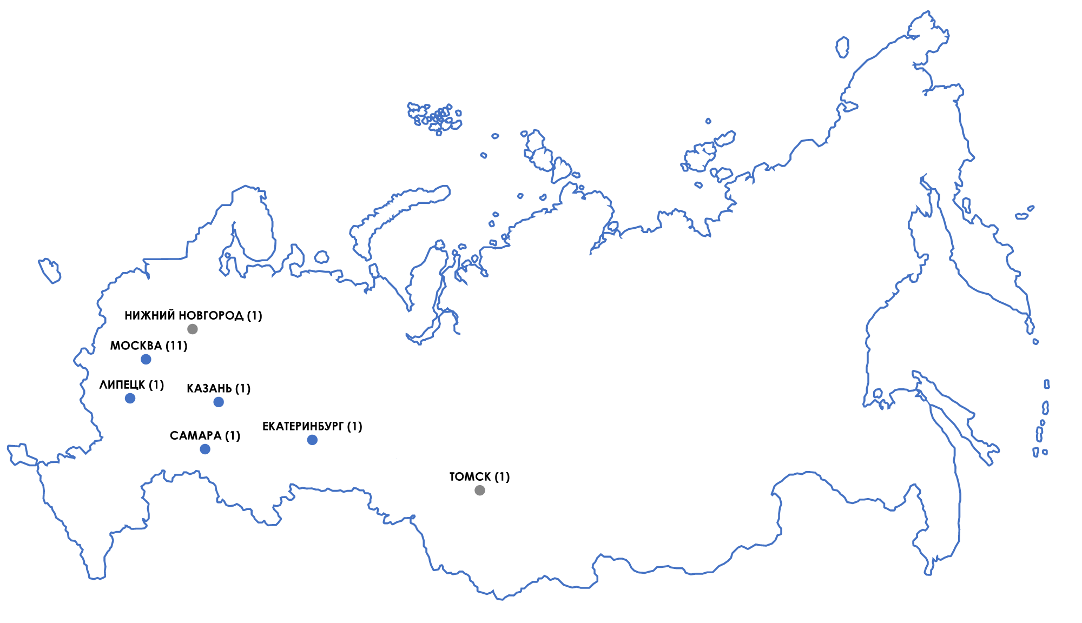

СЕТЬ НЕЙРОЛАБОРАТОРИЙ
ВЕХИ РАЗВИТИЯ
СЕТЬ СЕГОДНЯ
2021-2022 – начато разворачивание сети нейролабораторий по стране через организацию центров нейроисследований на базе Университетов:
Казанский ФУ | МГППУ | МГУ | МГУ пищевых производств
Томский ГУ | СамГМУ | РУДН | АЦ при Правительстве РФ
МГИМО | Липецкий ГПУ | ФНЦ Пищевых систем
2023 – расширение сети до 25 нейролабораторий за счет объединения с Университетским консорциумом исследователей больших данных, в который уже сегодня входит 61 российский университет

Slide 7
Принятие решений в социальных дилеммах
сопровождается определенными паттернами движения глаз
ЦЕЛЬ ИССЛЕДОВАНИЯ – изучить особенности глазодвигательной активности при принятии решений в игре Дилемма Заключенного под воздействием социального влияния.
ДИЗАЙН И ПРОЦЕДУРА
14 экспериментов
168 участников
В каждом эксперименте один из 12 участников был экипирован айтрекером..
3 экспериментальных этапа: анонимная игра в группе незнакомых друг с другом участников; социализация; игра внутри социализированных групп.
ИССЛЕДОВАТЕЛЬСКИЙ ВОПРОС
Каковы особенности глазодвигательной активности при принятии кооперативных решений?

Slide 8
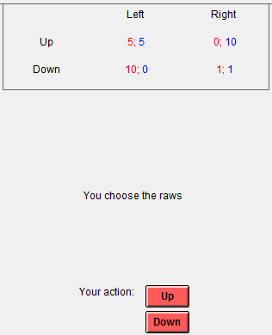
Принятие решений в социальных дилеммах
сопровождается определенными паттернами движения глаз
Участникам исследования предлагалось сыграть в игру Дилемма Заключенного в течение неизвестного им количества периодов.
Игра была анонимная, оппонент случайным образом менялся каждый период игры
Исследуемые показатели:
Fixation Count
количество фиксаций взгляда на выделенной области в секунду
Dwell Time
процент просмотра выделенной области от просмотра всей области
Fixation Time
процент времени фиксации на выделенной области от общего времени просмотра этой выделенной области
Average Fixation Duration
среднее время фиксации на выделенной области
1
2
3
4
Области интереса (AOI) на матрице выигрышей Дилеммы Заключенного

Slide 9
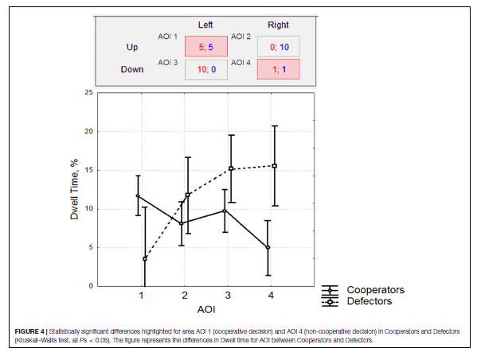
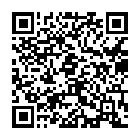
Принятие решений в социальных дилеммах
сопровождается определенными паттернами движения глаз
РЕЗУЛЬТАТЫ
Процесс принятия решений до социализации сопровождается большим суммарным временем просмотра и большим временем фиксаций на областях некооперативных выборов.
Процесс принятия решений после социализации сопровождается большей частотой согласованных движений глаз и меньшей суммарной длиной всех перемещений взгляда в пути взора.
Участники, выбирающие стратегию кооперировать, более подробно изучают матрицу выигрышей, демонстрируя большее количество фиксаций и возвратов к уже просмотренным областям.
Участники, выбирающие стратегию предавать, демонстрируют устойчивые паттерны глазодвигательной активности при просмотре матрицы выигрышей на протяжении всего эксперимента. При изучении матрицы выигрышей они отличаются меньшим числом возвратов к уже просмотренным областям, меньшим числом фиксаций и большей их продолжительностью на этапе игры до социализации. При этом они затрачивают меньше времени на просмотр области кооперативного исходов и больше – на область выбора некооперативных.

Slide 10
Михаил Мягков
Председатель Совета Консорциума
Научный руководитель центра прикладного анализа больших данных Томского государственного университета
myagkov@skoltech.ru
#Мы открываем мир данных
opendata.university

